Slide 1
05강 그룹 함수
내장 함수

Slide 2
그룹함수의 개념
그룹함수란 전체 데이터에서 통계적인 결과를 얻기 위해서 행의 집합에 적용하여 하나의 결과를 만들어 내는 함수를 의미한다.
그룹함수는 대부분 숫자형에 적용하지만 MAX와 MIN은 그외 모든 데이터 유형에서 사용할 수 있다
그룹함수 | 설명
SUM() | 총 합계를 구한다.
AVG() | 평균을 구한다.
MAX() | 최대값을 구한다
MIN() | 최소값을 구한다.
COUNT() | 행의 개수를 센다
COUNT(Distinct) | 행의 개수를 센다(중복 부분은 1개만 인정)
STDEV() | 표준편차를 구한다
VARIANCE() | 분산을 구한다.

Slide 3
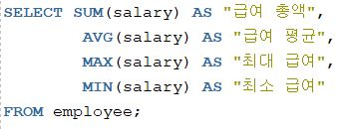

그룹함수의 개념

Slide 4

그룹함수와 NULL
NULL은 기본적으로 연산이 불가능하다
그룹함수는 NULL값을 연산에서 제외하고 연산을 진행한다.

Slide 5


행의 개수 구하는 COUNT 함수
COUNT(*) 모든 행의 개수를 구한다.
COUNT(컬럼) : 해당 컬럼에서 NULL을 제외하고 개수를 구한다.

Slide 6


행의 개수 구하는 COUNT 함수
DISTINCT를 사용해서 중복된 값을 제거한 개수를 구할 수 있다

Slide 7

그룹함수와 일반 컬럼
그룹함수의 결과는 기본적으로 1개이다.
SELECT 에서 그룹함수와 일반 컬럼을 같이 조회하게 되면
하나의 결과와 여러 결과를 같이 보여 주어야 하는데 이때 오류가 발생한다.
오류 발생

Slide 8

데이터 그룹 => GROUP BY
기존 그룹함수는 테이블당 하나의 결과값만을 구하는 용도로 사용됨
그러나 특정 컬럼을 기준로 그룹을 지어서 그룹별 결과를 구할 필요가 있다.
이때 그룹을 지어주는 구문이 GROUP BY 이다
GROUP BY 그룹 지어줄 컬럼.

Slide 9


데이터 그룹 => GROUP BY
기존에는 그룹함수와 일반 컬럼을 같이 사용할 수 없지만
일반 컬럼을 그룹화 한 경우 그룹함수와 같이 사용이 가능하다.
오히려 같이 사용하면 그룹함수의 결과가 어떤 그룹의 결과인지를 보여주므로 그룹화한 컬럼과 그룹함수를 묶어서 사용하는 것이 좋다.
다만 그룹화 하지 않은 컬럼과 같이 사용하면 오류가 발생한다.
오류 발생

Slide 10

데이터 그룹 => GROUP BY
GROUP BY 절에 두개 이상의 컬럼명을 작성하면 상위 그룹과 하위그룹으로 나뉘어져 결과를 반환한다.

Slide 11
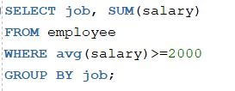
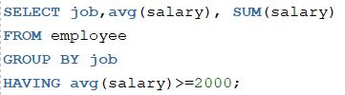
그룹 결과의 제한
다음과 같은 상황을 가정하자
업무별 그룹화된 평균 급여가 2000이상인 그룹의 급여 총액을 구해보고자 한다
조건이 있기 때문에 다음과 같이 쿼리문을 작성하겠지만 오류가 발생한다.
그룹함수의 결과에 조건을 주고 싶다면 GROUP BY절 뒤에
HAVING 절을 주어야 한다.

Slide 12
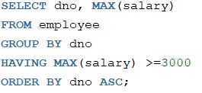
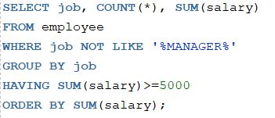

그룹 결과의 제한
예제 : 부서별 최고 급여가 3000 이상인 부서의 번호와 부서별 최고 급여 구하기
예제: 매니저를 제외하고 급여 총액이 5000 이상인 담당 업무(job)별 급여 총액과 해당 인원을 구하기
예제: 부서별 평균 급여중 최고 평균 급여를 조회하기

Slide 13


추가 함수
단순히 전체의 합을 구하는 것이 아닌 중간 합계가 필요하다면 추가로 처리가 필요하게 된다.
이때 사용하는 하는 함수는 ROLLUP()이다.
rollup의 컬럼을 기준으로 소연산을 진행한다.
컬럼이 여러 개라면 컬럼 순서대로 그룹지어서 소연산을 진행한다.

Slide 14
Ch05 그룹함수
모든 사원의 급여 최고액, 최저액, 총액 및 평균 급여를 출력하세요. 사원의 급여 최고액, 최저액, 총액 및 평균 급여를 출력하세요. 칼럼의 명칭은 최고액(Maximun) 최저액(Minimun), 총액(Sum), 평균 급여(Average)로 지정하고 평균에 대해서는 정수로 반올림 하세요.
2. 각 담당업무 유형별로 급여 최고액, 최저액, 총액 및 평균액을 출력하세요. 칼럼의 명칭은 최고액(Maximun) 최저액(Minimun), 총액(Sum), 평균 급여(Average)로 지정하고 평균에 대해서는 정수로 반올림 하세요.
3. Count(*)함수를 이용해서 담당업무가 동일한 사원의 수를 출력하세요
4. 관리자의 수를 나열하세요. 칼럼의 별칭은 COUNT(MANAGER)로 출력하세요.
5. 급여 최고액, 급여 최저액의 차액을 출력하세요. 칼럼의 별칭 DIFFERENCE로 지정하세요
6. 직급별 사원의 최저 급여를 출력하세요. 관리자를 알 수 없는 사원 및 최저 급여가 2000미만인 그룹은 제외시키고 급여에 대한 내림차순으로 정렬하여 출력하세요.

Slide 15
Ch05 그룹함수
7. 각 부서에 대해 부서번호, 사원수, 부서내의 모든 사원의 평균급여를 출력하시오, 칼럼의 별칭은 부서번호(DNO), 사원수(Number of PeoPle), 평균급여(Salary)로 지정하고 평균급여는 소수점 2째 자리에서 반올림 하세요.
8. 각 부서에 대해 부서번호 이름, 지역명, 사원수, 부서내의 모든 사원의 평균 급여를 출력하시오. 칼럼의 별칭은 부서번호이름(DName), 지역명(Location), 사원수(Number of PeoPle), 평균급여(Salary)로 지정하고 평균급여는 정수로 반올림하세요.
9. 업무를 표시한 다음 해당 업무에 대해 부서번호별 급여 및 부서 10,20,30의 급여 총액을 각각 출력하시오. 각 칼럼의 별칭은 각각 job, 부서10,부서20, 부서30, 총액으로 지정하세요.

